Slide 1
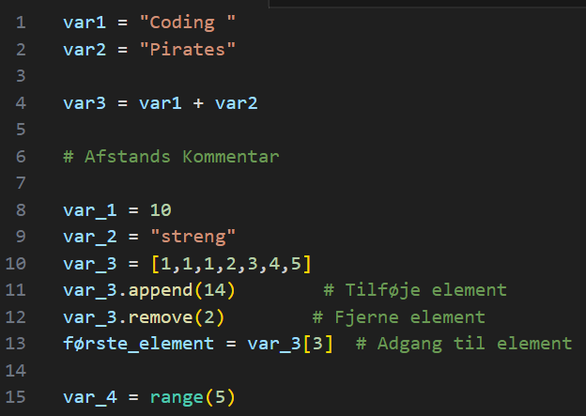
Variabler

Slide 2
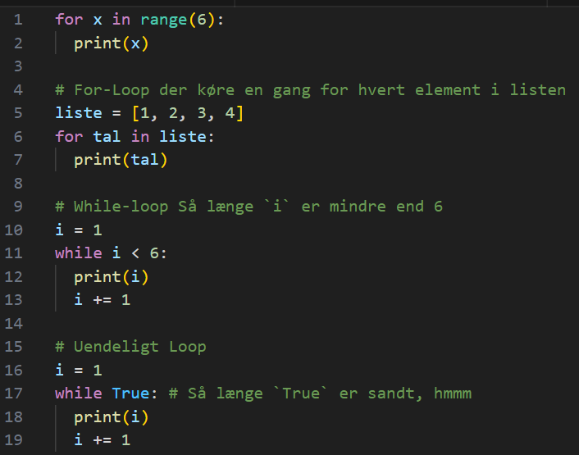
Loop

Slide 3
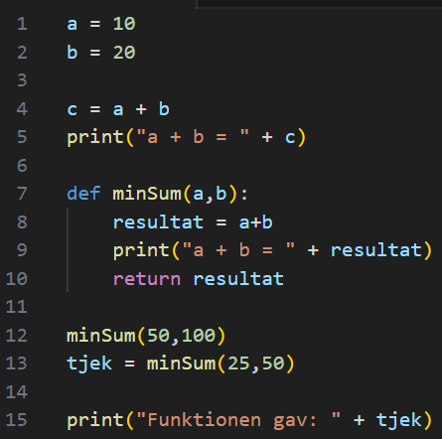
Funktioner

Slide 4
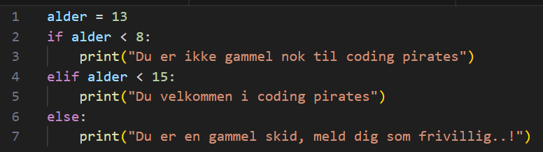
Tjek statements

Slide 5
Loops
Variabler
Funktioner
Tjek

Slide 6
Opgave 1
Opret to variabler med tekst strenge, en med “Hello “ og en med “World”
Sæt de to tekst strenge sammen i en ny varibel der hedder ”minTekst”
Brug print og variablen ”minTekst” til at udskrive bogstavet ”e”. (indeksering)
Opgave 2
Lav en variable med en liste der skal have tallene [1,2,3,4,5,6,7,8,9,10]
Få listen til at være [1,2,3,66,7,8,10] ved at bruge ”indeksering”, ” append()” og ”remove()”
Opgave 7
Lav en funktion der får en alder som argument
Funktionen skal tjekke om man er gammel nok til at køre bil
Hvis man er for ung skal den udskrive en sur besked..!
Hvis man er over 80 år, skal den fortælle man skal tage på plejehjem
Test funktionen
Opgave 3
Lav et loop der udskriver tallene fra “0” til “4”
Lav et nyt loop der udskriver tallene fra “0” til “4” og tilbage ned til “0”
Opgave 4
Lav en liste med tallene [1,2,3,4,5,6,5,4,3,2,1]
Lav et loop der finder det højeste tal og udskriver det
Opgave 8
Fri leg – byg noget sejt og imponerer Jesper
Opgave 5
Lav en function der udføre “Opgave 2”
Funktionen skal returner listen
Test funktionen og udskriv resultatet
Opgave 6
Lav en funktion der kan trække 2 fra et tal og returner resultatet
Lav en anden funktion der kan ligge tre tal sammen, bagefter skal den bruge den første function til at trække 2 fra og returner resultatet
Test funktionen

